Slide 1


  Разработка рецептуры и технологии производства варенья из ягод паслена черного с кедровом орехом
Рынок НТИ: «Фуднет»
Сквозная технология: «Новые производственные технологии»
Акселерационная программа:
Бизнес-акселератор «АгроМир Будущего»
2022, ФГБОУ ВО Волгоградский ГАУ

Slide 2
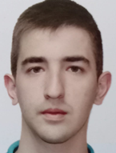



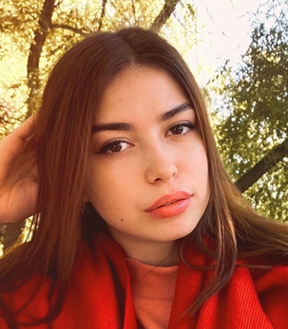


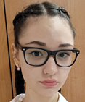





Разработка рецептуры и технологии производства варенья из ягод паслена черного с кедровом орехом
Профиль проекта
Дитятьев Михаил Сергеевич
Соискатель
Панкратов Ярослав Алексесвич
Соискатель
Дзюнна Марина Ивановна
Соискатель
Капарова Анастасия Александровна
Соискатель
Команда проекта
Цель проекта
Тарасов Леонид Павлович
Панасенко Анастасия Владиславовна
Разработка технологии
Лаптева Дарья Сергеевна
Соискатель
Создание натурального пищевого продукта с высокой пищевой ценностью на основе ягод паслена черного с кедровым орехом
Руководитель проекта
Компания-инициатор
ООО «Экологические продукты Сибири»
Результаты проекта
Цель компании - поставлять экологические продукты питания. В декабре 2016 года было принято решение создать собственное производство варенья и джемов
Компании-соисполнители
Продукт на основе ягод паслена черного с кедровым орехом с улучшенными органолептическими показателями и высокой пищевой ценностью, обладающий длительным сроком хранения.
ФГБОУ ВО «ВолГАУ»
Развитие проекта
Р
Сроки проекта
Первый этап:
1.1.09.21-30.12.21г.Изучение химического состава варенья из паслена черного с кедровым орехом;
2. 1.01.22-1.03.22Гг.Разработка рецептуры на основе ценных продуктов для повышения качества сырья;
3. 1.03.22-1.05.22 г. Определение оптимальных количеств ингредиентов в рецептуре.
Второй этап:
1. 1.05.22- 1.09.22г. Установление сроков приобретения и монтажа оборудования;
2. 1.09.22-1.11.22г.Закупка необходимого сырья для реализации нашей продукции;
3. 1.11.22-30.08.23г.Доработка технологии производства.
Общая стоимость проекта (тыс. рублей)
2000000
Взнос в уставной капитал
600 000
Собственные средства
400000
Привлекаемые средства
1600000
Грант
1000000

Slide 3
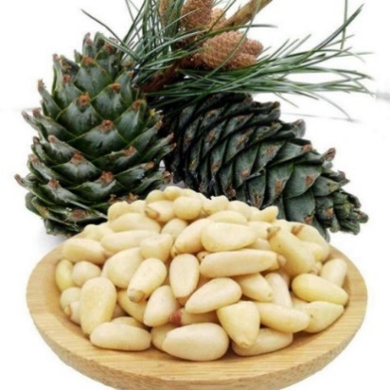
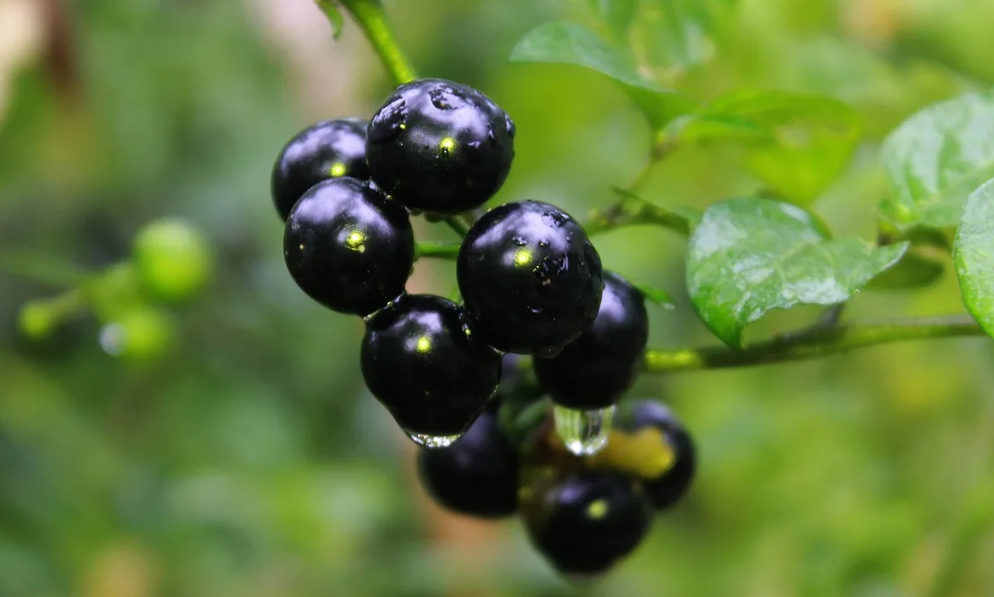
Разработка рецептуры и технологии производства варенья из ягод паслена черного с кедровом орехом
Актуальность проекта
Актуальность стартап - проекта заключается в создание натурального пищевого функционального продукта с высокой пищевой ценностью на основе ягод паслена черного с кедровым орехом, способствующего укреплению иммунитета, повышению общего тонуса работоспособности, расширению ассортимента.
Специфика химического состава используемых для смешивания компонентов позволяет достичь повышения питательной ценности и сбалансированного состава целевого продукта по биологически активным веществам для предотвращения дефицитов нутриентов в продуктах питания жителей регионов.
Данная рецептура варенья из ягод паслена с кедровым орехом обеспечивает высокую питательную ценность варенья из ягод паслена и улучшение органолептических показателей.
Ягоды паслена черного и кедровый орех – это те продукты, которые растут на нашей земле и не нуждается в покупке за границей.

Slide 4
Разработка рецептуры и технологии производства варенья из ягод паслена черного с кедровом орехом
Проблема
Проблема клиента, которую вы решаете.
На наш взгляд для здоровых людей и для людей имеющих проблемы со здоровьем необходимо расширять ассортимент вкусной, а главное полезной пищи, которую они могут найти на прилавках магазинов – это не только расширит рынок, но и позволит удовлетворить потребности населения разнообразив рацион.
Почему существующих вариантов решения
не достаточно?
Несмотря на то, что сырье является доступным и знакомым в нашей стране, вкусовые качества варенья не вызывают сомнений – наш продукт является уникальным, он отсутствует на рынке.

Slide 5

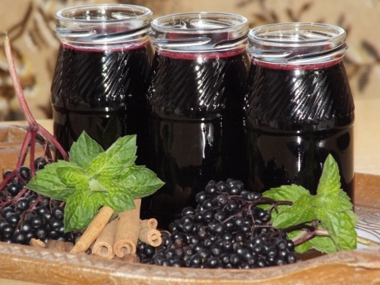
Разработка рецептуры и технологии производства варенья из ягод паслена черного с кедровом орехом
Описание продукта и технологии
Описание продукта
Технология проекта
Ядра кедровых орехов очень вкусные и являются лидерами среди орехов по полезным свойствам, которые объясняются их химическим составом и содержат много полезных питательных веществ. содержит 55—66 % жиров, 13,5—20 % белков, крахмал, сахара, витамины группы B, витамины А, К, E. В них высоко содержание жира, особенно полиненасыщенных незаменимых жирных кислот, которые улучшают обмен веществ. Регулярное употребление кедровых орехов в сочетании с ягодами – это лучшая профилактика сердечно-сосудистых заболеваний, патологий печени и пищеварительной системы.
Паслен черный – вид рода паслен семейства Пасленовые, съедобное растение, произрастающее почти по всей России с высокой витаминно-минеральная пользой. В мякоти ягод присутствуют такие нутриенты, как аскорбиновая кислота, кальций, марганец, магний, рутин, каротин, дубильные вещества и органические кислоты. В сыром виде паслён редко употребляют из-за его неприятного запаха и привкуса, но после термической обработки, всё это исчезает почти бесследно
Новизной технологии варенья из паслена черного с кедровым орехом, является одновременное использование в рецептуре ягод из паслена черного и кедрового ореха, при регулярном потреблении, является профилактикой сердечно-сосудистых заболеваний, патологий печени и пищеварительной системы.
В начале процесса приготовления варенья из ягод паслена черного и
кедрового ореха проводили подготовку растительных компонентов (ягод и ореха): сортировка, очистка механизированным путем в карборундовой машине, ополаскивание, измельчение. Использовали ягоды паслена черного 500 г, сахар песок 350г, орех 150г. Производили варку в течение 30 минут при постоянном помешивании при температуре 180 0 С. Далее процесс приготовления заканчивается расфасовкой, укупоркой и стерилизацией по обычной технологии.
При варке происходят следующие физико-химические изменения:
- за счет разности концентраций происходит диффузия сахаров внутрь ореха;
- соединяясь, ароматические вещества паслена и ореха создают в комплексе специфический аромат, придающий готовому продукту новое качество;
- полученный продукт приобретает органолептические показатели,
характерные для варенья, привлекательный внешний вид однородной
консистенции с кисло-сладким вкусом и нежным ароматом ореха.
Специфика химического состава используемых для смешивания
компонентов позволяет достичь повышения питательной ценности и
сбалансированного состава целевого продукта по биологически активным веществам.

Slide 6
Разработка рецептуры и технологии производства варенья из ягод паслена черного с кедровом орехом
Технологическая схема приготовления варенья из паслена черного с кедровым орехом
Паслен черный
Кедровый орех
Сахар
Сортировка
Очистка
Измельчение
Соединить
Варка
Укупорка и стерилизация
Готовый продукт

Slide 7

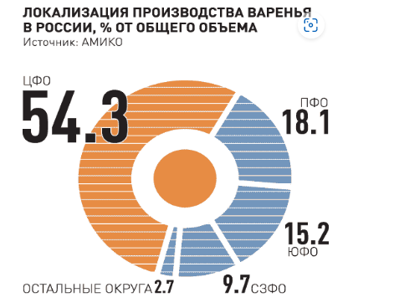
Разработка рецептуры и технологии производства варенья из ягод паслена черного с кедровом орехом
Рынок проекта
Целевые рынки
Основная целевая группа проявляет следующие особенности в выборе и покупке товаров это осознание потребности, поиск информации, оценка вариантов, принятие решения, оценка правильности выбора. По психографическому профилю их можно охарактеризовать как разумный покупатель, ориентирован на семейные ценности . Более подробно такой статус можно охарактеризовать как люди, интересующиеся здоровым образом жизни, обеспокоенные родители о своих детях, активная жизненная позиция, люди среднего достатка .Целевая аудитория наиболее чувствительна к таким параметрам товара, как ассортиментная, качественная ,стоимостная характеристики. Наибольшее влияние на принятие решения о покупке товара оказывает качество продукции и богатый состав.
Динамика рынков
География и локализация производства варенья в РФ, %
Следует отметить, что производство варенья по данным Росстата в 2018 году выросло на 2,7 % к уровню 2017 года, а за январь-март 2019 года в 2,1 раза к аналогичному периоду 2018 года, составив 3,8 тыс. тонн. По прогнозам объем мирового рынка варенья и желе к 2023 году должен вырасти до 1,53 млрд. долларов. Рынок розничных продаж в Европе будет расти на 1,33% по всей Европе, а к 2023 году этот показатель достигнет 3,8 млрд. долларов.
Целевая доля рынков, которую планирует занять проект
Деятельность компании в первую очередь нацелена на покупателей , со следующими демографическими характеристиками мужчины и женщины всех возрастов, имеющие семью и детей. Корпоративные клиенты. Частные заказчики. Такие клиенты будут покупать небольшими партиями через интернет магазин и социальные сети. Магазины эко товаров. Категория людей которая будет употреблять этот продукт: основными покупателями варенья с пасленом является городское население с достатком выше среднего (средний класс), а также люди с различными хроническими заболеваниями сердца, жкт, для всех групп населения.
Барьеры для выхода на целевые рынки
Высокие начальные инвестиции. Важность репутации

Slide 8


Разработка рецептуры и технологии производства варенья из ягод паслена черного с кедровом орехом
Конкуренты
 | Название конкурентов/ аналогов Лукашенское Брусничное варенье | Название компании/ продукта проекта Варенье из паслена черного и кедрового ореха | Название конкурентов/ аналогов Варенье из шишек Все свое | Название конкурентов/ аналогов Клубничное варенье Экопродукт
Ключевые характеристики компании/ продукта | Без лимонной кислоты, только сахар и брусника, малокалорийна, кисло-сладкий вкус, цельные ягоды в составе. Не жидкое, соответствует госту. | Дополнительно содержит кедровый орех, измельченный до 1,0-2,0 мм, пэтому сахар песок здесь количественно меньше. Привлекательный внешний вид, однород.консистенция, нежный аромат ореха | Продукт без красителей, продукция исключительно из местного дикорастущего сырья. Отличается Густой консистенцией, кисло-сладким вкусом. | Ягодки крупные и цельные, и конечно же жидкость, совершенно не густая. Состав натурален. На первом месте в составе стоит сахар, на втором клубника. Однородная консистенция. Сладкий вкус.
Ключевые характеристики компании/ продукта | Высокий ассортимент товара на рынке, на этикетке есть клеймо Фермерский продукт. Готовка продукции происходит под жестким контролем. | Хороший контроль в производстве. Весь процесс делается вручную, готовка при низких температуре для сохранения полезных веществ в продукте. Ингредиенты в составе качественно и количественно отличаются от других претендентов. | Большой ассортимент товара, жесткий контроль над производством, где преобладает ручной труд, | Оформление упаковки, есть продажи оптом в интернет-магазине, есть сертификаты качества, жесткий контроль производства.
Конкурентные преимущества продукта
Производимое нами варенье выгодно отличается насыщенностью и тягучестью сиропа. Потребители отмечают необычный и оригинальный вкус, а ароматические вещества паслена и ореха создают в комплексе замечательный аромат, придающий готовому продукту высокое качество. Варенье можно принимать как в чистом виде, так и добавлять в качестве начинки в выпечку тем самым давая пользу и невероятный вкус блюду.
Общими недостатками продукции производителей являются: длительность процесса подготовки плодов к варке, снижение пищевой ценности плодов за счет длительных вымачиваний в различных растворах. Наш продукт абсолютно натуральный, и имеет правильные органолептические показатели, характерные для варенья, привлекательный внешний вид однородной консистенции с кисло-сладким вкусом и нежным ароматом ореха.

Slide 9
Разработка рецептуры и технологии производства варенья из ягод паслена черного с кедровом орехом
Бизнес-модель
Сырье.
Заказ выращенных ягод у хозяйств и использование собственных посевных площадей для производства. В случае закупки сырья требуется найти поставщиков из частных хозяйств, цена на ягоды Паслена Черного составляет 250 рублей за килограмм.
Необходимая аппаратура, ягоды, сахар и кедровые орехи для одной партии, персонал:
Производство варенья в Российской Федерации подчиняется ГОСТ Р 53118-2008 и ГОСТ 32099-2013.
• Сортировочный стол, на котором будет проводиться отбор ягод и фруктов. (7000 руб.шт)
• Моечная ванна для промывки сырья. (30000 руб.шт)
• Стерилизатор для банок. (30000 руб.шт)
• Варочный котел на 100 литров. (170000 руб.шт)
• Автоматическая линия по фасовке и упаковке продукта в тару (375000 руб.шт)
• Аппарат для наклейки этикеток (14000 руб.шт)
• Товарные электронные весы (15000 руб.шт)
• Просеиватель сахарного песка (98800 руб.шт)
• Промышленный холодильник и морозильная камера для хранения излишков сырья. (30000 руб.шт и 26000 руб.шт)
Итог: 798300 рублей.
Персонал и зарплата (Средняя по России):
Технолог – 42000 руб;
Кулинар – 30000 руб;
Разнорабочий – 34000 руб;
Менеджер по продажам – 40000 руб;
уборщик – 20000 руб.
Итог: 166000 руб. месяц.
Ягоды, Сахар, Кедровые Орехи на 1 кг продукции.
Ягоды Паслена Черного (50%, 500 грамм) – цена за килограмм – 250 рублей => 125 рублей на банку.
Сахар (35%, 350 грамм) – оптовая цена за килограмм – 28 рублей => 10,5 на банку.
Кедровые орехи (15%, 150 грамм), оптовая цена за килограмм – 1000 рублей => 150 рублей на банку.
Итог: 0,5 кг варенья = 285,5 руб. В полную 8-и часовую рабочую смену с начальным оборудованием возможно произвести около 25 кг варенья, что требует затрат на сырье – 16325 в день. Если брать объем тары в 0.5 получается 50 банок в день.
Дневные затраты на:
ягоды,
6250руб.
сахар,
525руб.
Орехи
7500руб.
Банки (1250 руб. за 50 штук), крышки (250 руб. за 50 штук)и этикетки (550 руб. за 50 штук)=2050
Сумма = 16325 руб.
Итог:
Первоначальные вложения - 798300 руб.
Месячные вложения при наборе персонала - 166000 руб.
Дневные вложения – 16325 руб.
Сумма – 1025625 руб.
Себестоимость одной торговой единицы с учетом банки, этикетки и крышки, 0.5 кг варенья – 326,5 рублей. Цена продажи с наценкой 499 рублей.
Планируемый доход:
Таким образом при непрерывном производстве за месяц труда с учетом 22 рабочих дней – объем произведенной продукции составит 1100 банок продукции. Это 189750руб.мес и 2277000 в год.
Итог: Чистая Годовая прибыль составит: 2277000

Slide 10


Разработка рецептуры и технологии производства варенья из ягод паслена черного с кедровом орехом
Финансовые показатели
Модель коммерциализации проекта:
Наш проект является инновацией, который должен сформировать новую нишу на рынке и своего потребителя. Как целью любой коммерциализации, наша цель получить прибыль всеми возможными способами исходя из направленности.
Саму реализацию проекта можно делить на приведенные ниже этапы:
1 этап. Изучение химического состава варенья из паслена черного с кедровым орехом
2 этап. Приобретение и монтаж оборудования
3 этап. Разработка рецептуры на основе ценных продуктов для повышения качества продуктов сырья, определение оптимальных количеств
4 этап. Закупка необходимого сырья для реализации нашей продукции, доработка технологии производства. Начало производства
Бюджетные деньги, ранее привлекавшиеся для финансирования проекта:
Для реализации данного проекта ранее не привлекались сторонние средства
Целевые показатели проекта | Единицы измерения | Плановое значение по периодам
 |  | 2022г. | 2023г. | 2024 г. | 2025 г. | 2026г.
Объем выручки: | млн. руб | 2,28 | 2,508 | 2,76 | 3,04 | 3,34

Slide 11
Разработка рецептуры и технологии производства варенья из ягод паслена черного с кедровом орехом
План по расходам
№ | Вид расходов | Объем финансового обеспечения реализации проекта (рублей)
 |  | за счет средств федерального бюджета | за счет внебюджетных источников
1 | расходы на оплату труда | 166000 руб. | -
2 | материально-технические расходы | - | 30000 руб.
3 | технологические работы и услуги | - | 108100 руб.
4 | заказ исследований | - | 20000 руб.
5 | расходы на патентование | - | -
6 | расходы на сертификацию | - | 7000 руб.
7 | патенты и ноу-хау | - | -
8 | лицензионные платежи | - | -
9 | программное обеспечение | - | 14880 руб.
10 | консультационные услуги | - | -
11 | капитальное строительство | - | -
12 | приобретение недвижимого имущества | - | 817800руб.
13 | аренда имущества | - | -
14 | организационные расходы | 8000 руб. | -
15 | командировочные расходы | 4000 руб. | -
16 | прочие расходы | 3500 руб. | -
Всего |  | 181500 | 997780

Slide 12
Разработка рецептуры и технологии производства варенья из ягод паслена черного с кедровом орехом
Резюме (модель) проекта
УЧАСТНИКИ
Руководитель проекта | Тарасов Леонид Павлович
Получатель поддержки | Панасенко Анастасия Владиславовна
Соисполнитель 1 | Капарова Анастасия Александровна
Соисполнитель 2 | Дзюина Марина Ивановна
Соисполнитель 3 | Лаптева Дарья Сергеевна
Соисполнитель 4 | Дитяев Михаил Сергеевич
Соисполнитель 5 | Панкратов Ярослав Алексеевич
БЮДЖЕТ ( тыс. руб. с учетом налогов)
Форма поддержки | Грант
Затраты всего | 2000000
Бюджетная поддержка | 400000
Внебюджетная поддержка/источники | 1600000
% бюджетной поддержки | 33,3%
ПЛАН РАБОТ
Этапы / Основные мероприятия | Ответст-венный | Срок реализации План |  | Бюджет (тыс. руб. с учетом налогов)
 |  |  |  | Бюджетная поддержка | Внебюджет. поддержка
Этап 1
Изучение химического состава варенья из паслена черного с кедровым орехом | Тарасов Л.П |  | 3 месяца | 0 | 200000
Этап 2
Закупка, установка оборудования | Тарасов Л.П |  | 2 месяц | 298300 | 500000
Приобретение недвижимости |  |  |  | 167200 | 132800
Этап 3
Доработка рецептуры на основе сырья для повышения качества продукта, определение оптимальных количеств | Тарасов Л.П |  | 2 месяца | 7000 | 13000
Этап 4
Закупка необходимого сырья для начала обработки, расходников, налаживание технологии производства. | Тарасов Л.П |  | 2 месяца | 0 | 220080
Набор персонала, начало производства | Тарасов Л.П |  | 3 месяца | 122500 | 519650
Завершение
Итоговый отчет о результатах проекта | Тарасов Л.П |  | 12 | 400000 | 1600000
Цель проекта Построение продуманной линии производства варенья из паслена черного с Кедровым Орехом с целью обеспечения жителей региона и страны качественной богатой нутриентами Сельскохозяйственной продукцией Описание продукта Варенье из ягод Паслена Черного является полезным дополнением к рациону человека, вкупе с Кедровым Орехом оно лишь пополняет свой состав и количество полезных веществ. Все сырье для создания готового продукта растет и собирается на нашей территории в таких масштабах, что исключает необходимость производить закупки из за границы.
ЦЕЛЬ ПРОЕКТА И ОПИСАНИЕ ПРОДУКТА
ЦЕЛЕВЫЕ ПОКАЗАТЕЛИ
ЦЕЛЕВОЙ ПОКАЗАТЕЛЬ | ЕДИНИЦЫ ИЗМЕРЕНИЯ | ИСХОДНОЕ ЗНАЧЕНИЕ | 2022 | 2023 | 2024 | 2025
Ккал | Калории | 270 | 270 | 270 | 270 | 270
Белки | Граммы | 2,91 | 2,91 | 2,91 | 2,91 | 2,91
Жиры | Граммы | 13,1 | 13,1 | 13,1 | 13,1 | 13,1
Углеводы | ГРаммы | 75 | 75 | 75 | 75 | 75
12

Slide 13
Спасибо за внимание!
2022, ФГБОУ ВО Волгоградский ГАУ

Slide 14
Рынки НТИ
Фуднет (https://nti2035.ru/markets/foodnet)
Технет (https://nti2035.ru/markets/technet)

Slide 15

Сквозные технологии:
Большие данные
Искусственный интеллект
Системы распределенного реестра
Квантовые технологии
Новые и портативные источники энергии
Новые производственные технологии
Сенсорика и компоненты робототехники
Технологии беспроводной связи
Технологии управления свойствами биологических объектов
Нейротехнологии, технологии виртуальной и дополненной реальностей

